Slide 1



义务教育《信息科技》四年级上册
第1单元 合理安排日常生活
——数据影响生活
铜陵市北京路小学 彭仕春

Slide 2

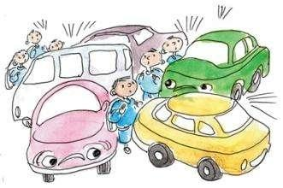
实验情境
你经历过学校门口拥堵的情况吗？是什么样的情境？

Slide 3


提出问题
你觉得可能什么原因导致校门口拥堵？
我觉得校门口拥堵的原因：
__________________________________

Slide 4

作出假设
思路导航：
1．上学时学校门口有没有拥堵情况？
2．上学时间段是多少？
作出假设：
_______、_________可以减少拥堵。

Slide 5


思路分析
议一议
1. 减少车流量，时间间隔多少合适？
2. 如何估算校门口车流量？
3. 交通状况如何体现？

Slide 6
明确思路
理一理
改善校门口交通路况，主要经历以下的活动。
01
03
02
04
调查校门口不同
状态的车流量
模拟车辆通行情况
估算学校总车流量
分析结果，给出建议

Slide 7

实验过程
课前调查数据交流
记一记
结合课前调查学校门口，上学时间段的车流量情况，记录下表。
车辆通行情况 | 大概数量（单位：辆） | 时间段
畅通
缓慢
拥堵

Slide 8
实验过程
活动1：估算校门口的车流量
查一查
调查本班学生的出行情况，将数据结果记录下表。
班级名称 | 班级人数 | 出行方式 | 人数
 |  | 乘车
 |  | 其他
提醒：为了便于统计，除了步行 外的，所有的交通方式，可以统计为乘车。

Slide 9

实验过程
活动1：估算校门口的车流量
算一算
根据本班学生的出行情况，估算全校学生的出行方式人数情况。
班级约 乘车人数 | 全校 班级数 | 全校约 乘车人数

Slide 10

通过估算，全校上放学，学校门口的车流量总数约为______。
结合学生的班级数及正常放学时间间隔的思考，学校门口正常车流量约为______时，可以正常放学，而不出现拥堵现象。

Slide 11
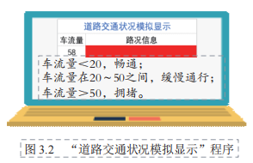
实验过程
活动2：模拟车辆通行情况
试一试
使用“道路交通状况模拟显示”程序，输入校门口的车流量数据，观察结果，记录下表。
输入的车流量数据：__________
显示的颜色：____________
交通状况为：____________

Slide 12
实验过程
活动2：模拟车辆通行情况
验一验
估算的车流量数据是否合适？尝试多次调整数据，使校门口交通状况既快更好。并记录下表。
输入的数据 （单位：辆）
显示的颜色
路况信息

Slide 13

结果分析
想一想
畅通出行我倡议
校门口拥堵时大概车流量：
理想状态下的车流量：
我们的建议：
根据对全校车流量的估算，及车流量情况的调查，对于减少放学时间段交通拥堵，小组讨论，向学校或者家长提出合理化建议。

Slide 14
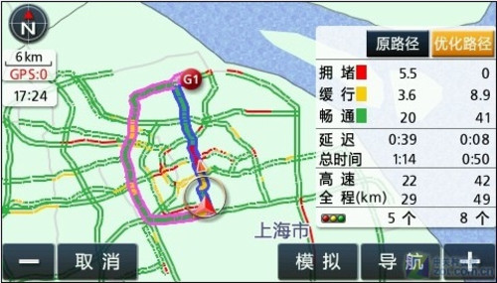

拓展延伸
1．了解智能导航的工作原理
想一想
马路上的交通非常复杂，马路上的车流量情况是怎么知道的呢？

Slide 15
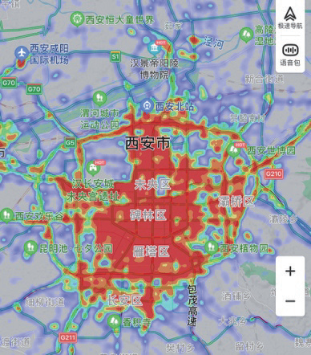
拓展延伸
2．景区热力图
议一议
景区热力图会带给我们哪些提醒？

Slide 16
课堂小结
1. 通过本节课学习，谈谈数据对生活产生的影响。
2. 课后调查了解什么是大数据。

Slide 17
义务教育《信息科技》四年级上册
第1单元 合理安排日常生活
第3课 模拟车流显示路况

